Slide 1


ПОМОГАЕМ на здоровье
Г. Волгоград
2022-2023

Slide 2
С 1 февраля 2022г. АНО СОН «Опора» начинает реализацию социального проекта «Помогаем на здоровье», победившего в первом конкурсе 2022 г. на предоставление грантов Президента РФ.
Проект направлен, во-первых, на развитие двигательной активности получателей социальных услуг, а, во-вторых, на их психологическое сопровождение на дому

Slide 3
Обоснование социальной значимости проекта
По определению ВОЗ, здоровье — это состояние полного физического, душевного и социального благополучия.
Движение – отличный способ улучшить самочувствие и состояние пожилого человека без привлечения лекарственных средств, а также доставить ему удовольствие.
Пандемия 2020-21 гг. существенно повлияла на физическое и психологическое здоровье большинства из наших подопечных. Двигательная активность многих снизилась из-за самоизоляции людей 65+, в устном опросе некоторые из них отмечали негативные изменения за этот период – лишний вес, обострение заболеваний опорно-двигательного аппарата, сердечно-сосудистой системы, рост тревожных и депрессивных настроений и т.д.
В данной ситуации мы сочли необходимым поддержать и усилить не только двигательную активность подопечных, но и помочь им в психологическом плане, продолжив работу по психологическому сопровождению на дому маломобильных получателей социальных услуг

Slide 4
основные целевые группы проекта:
получатели социальных услуг АНО СОН "Опора"
Пенсионеры,
люди с ограниченными возможностями здоровья,
ветераны
ГЕОГРАФИЯ ПРОЕКТА:
СУБЪЕКТ РОССИЙСКОЙ ФЕДЕРАЦИИ:
ВОЛГОГРАДСКАЯ ОБЛАСТЬ;
МУНИЦИПАЛЬНОЕ ОБРАЗОВАНИЕ: Г. ВОЛГОГРАД -
ДЗЕРЖИНСКИЙ, КРАСНООКТЯБРЬСКИЙ, ЦЕНТРАЛЬНЫЙ, ВОРОШИЛОВСКИЙ РАЙОНЫ
СРОКИ РЕАЛИЗАЦИИ ПРОЕКТА:
01.02.2022 г. - 31.07.2023 г.

Slide 5

Цель проекта:
Профилактика заболеваний, улучшение физического и психологического самочувствия маломобильных получателей социальных услуг АНО СОН «Опора» путем развития их двигательной активности индивидуально на дому и в группе сверстников вне дома, индивидуального психологического сопровождения на дому

Slide 6
Задачи проекта:
Задача № 1
Задача № 2:
Задача № 3:
Выявить потенциальных участников индивидуальных оздоровительных и психологических мероприятий на дому и индивидуальных и групповых мероприятий-прогулок вне дома из числа маломобильных получателей социальных услуг
Осуществить информационное сопровождение проекта и распространение в обществе его идеи, опыта и результатов реализации в рамках публикаций в СМИ, на Интернет-ресурсах, двух презентаций проекта с участием целевой группы и представителей партнерских организаций
Организовать и провести комплекс индивидуальных оздоровительных и психологических мероприятий на дому и индивидуальных и групповых мероприятий-прогулок вне дома для маломобильных получателей социальных услуг

Slide 7
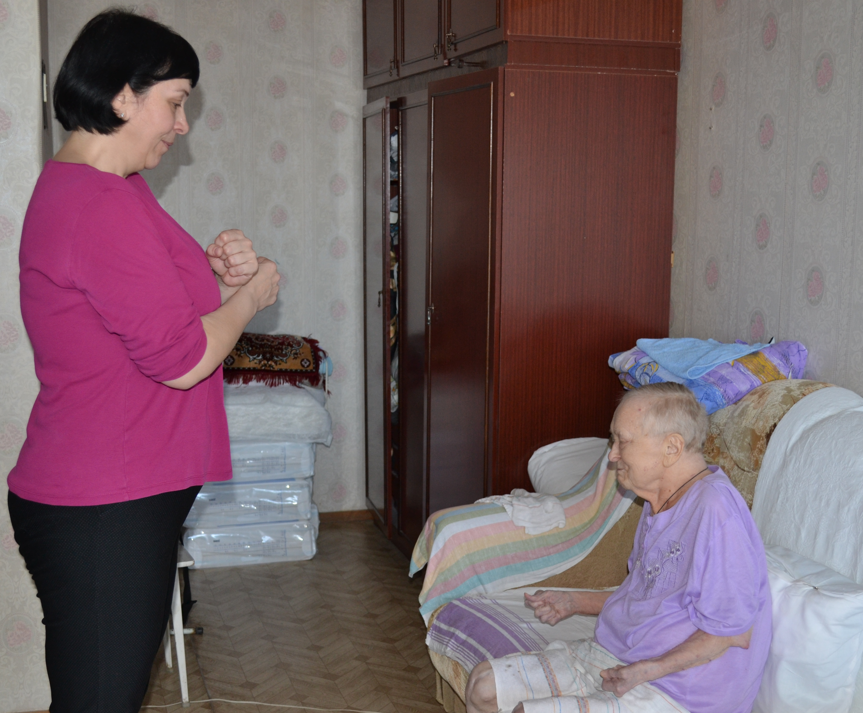
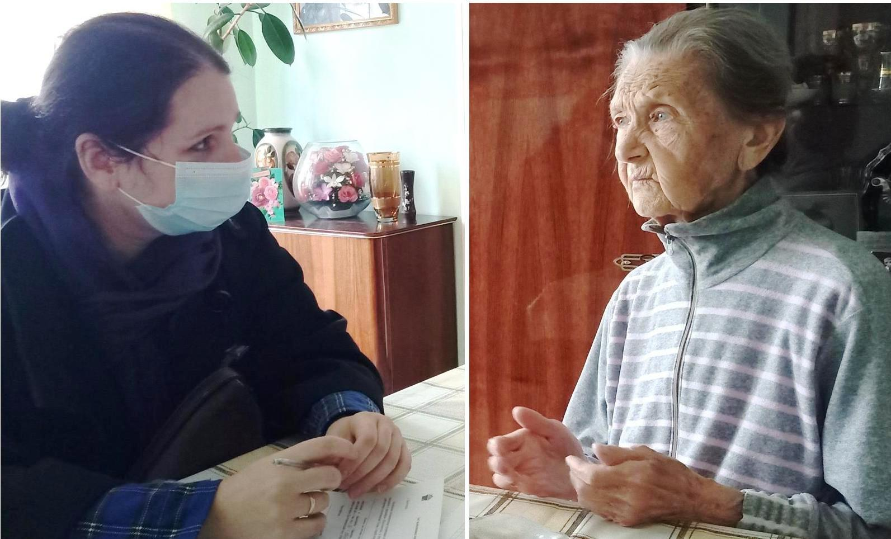
Первое направление проекта
Индивидуальная работа на дому с наиболее маломобильными подопечными, не покидающими свои квартиры. к ним на дом будут приходить:
специалист по адаптивной физической культуре для проведения индивидуальных занятий оздоровительной гимнастикой, оказания помощи в освоении и выполнении посильных физических упражнений, развитии простой двигательной активности;
психолог для проведения индивидуальной психологической работы по проблемам: дефицит общения, одиночество, переживания по поводу ухудшения здоровья, конфликты с родственниками; депрессивные переживания и др.

Slide 8
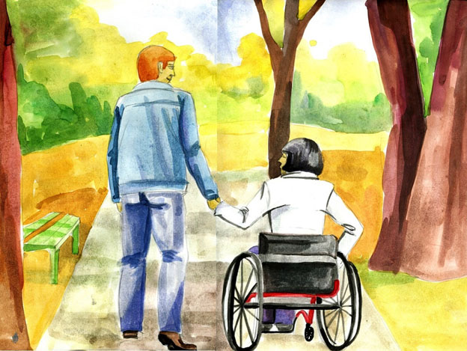
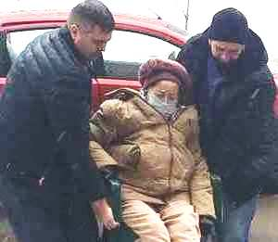
Второе направление проекта
ОРГАНИЗАЦИЯ ИНДИВИДУАЛЬНЫХ ПРОГУЛОК НА СВЕЖЕМ ВОЗДУХЕ ДЛЯ ПОДОПЕЧНЫХ С СЕРЬЕЗНЫМИ ОГРАНИЧЕНИЯМИ В ПЕРЕДВИЖЕНИИ, ВЫРАЗИВШИХ ЖЕЛАНИЕ СОВЕРШАТЬ ПРОГУЛКИ В ПРЕДЕЛАХ ТЕРРИТОРИИ ПРОЖИВАНИЯ (ДВОР, ПРИДОМОВАЯ ТЕРРИТОРИЯ)
Для индивидуальных прогулок будут привлекаться любые волонтеры или волонтеры-мужчины, при необходимости может быть выдано прогулочное реабилитационное оборудование (уличное кресло-коляска, трость), приобретённое за счет средств гранта

Slide 9
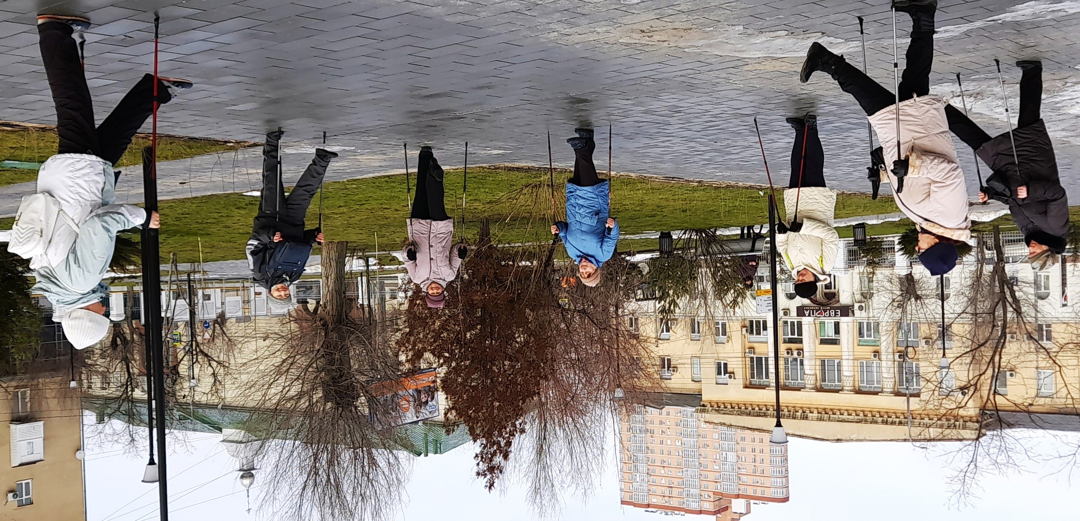
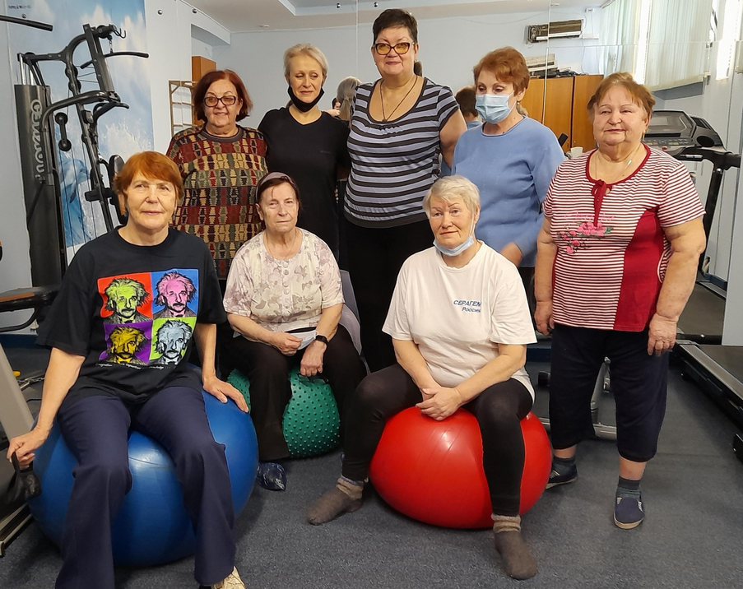
Третье направление проекта
ориентировано на наиболее сохранных в плане мобильности подопечных
ВКЛЮЧАЕТ ГРУППОВЫЕ ПРОГУЛКИ ПОЛУЧАТЕЛЕЙ СОЦИАЛЬНЫХ УСЛУГ, СКАНДИНАВСКУЮ ХОДЬБУ, ГИМНАСТИКУ НА СВЕЖЕМ ВОЗДУХЕ В ПАРКАХ И СКВЕРАХ ВОЛГОГРАДА ПОД РУКОВОДСТВОМ СПЕЦИАЛИСТА ПО АДАПТИВНОЙ ФИЗИЧЕСКОЙ КУЛЬТУРЕ
В ХОЛОДНОЕ ВРЕМЯ ГОДА ГРУППОВЫЕ ЗАНЯТИЯ БУДУТ ПРОВОДИТЬСЯ В СПЕЦИАЛЬНО ОБОРУДОВАННОМ ЗАЛЕ ДЛЯ АДАПТИВНОЙ ФИЗ.КУЛЬТУРЫ ГБУ СО «ЦЕНТРАЛЬНЫЙ ЦЕНТР СОЦИАЛЬНОГО ОБСЛУЖИВАНИЯ НАСЕЛЕНИЯ», КОТОРЫЙ ВЫСТУПАЕТ ПАРТНЕРОМ ПРОЕКТА

Slide 10

Количественные результаты:
Количество индивидуальных оздоровительных мероприятий для маломобильных получателей социальных услуг на дому:
136
Количество маломобильных получателей социальных услуг, принявших участие в индивидуальных оздоровительных мероприятиях на дому: 70
Количество индивидуальных психологических мероприятий для маломобильных получателей социальных услуг на дому:
204
Количество маломобильных получателей социальных услуг, принявших участие в индивидуальных психологических мероприятиях на дому: 130
Количество индивидуальных оздоровительных мероприятий для маломобильных получателей социальных услуг вне дома (прогулки):
136
Количество маломобильных получателей социальных услуг, принявших участие в индивидуальных оздоровительных мероприятиях вне дома (прогулки):
50
Количество групповых оздоровительных мероприятий для маломобильных получателей социальных услуг вне дома (прогулки)
70 Количество маломобильных получателей социальных услуг, принявших участие в групповых оздоровительных мероприятиях вне дома (прогулки)
350

Slide 11

качественные результаты:
ПРОФИЛАКТИКА ЗАБОЛЕВАНИЙ, УЛУЧШЕНИЕ ФИЗИЧЕСКОГО И ПСИХОЛОГИЧЕСКОГО САМОЧУВСТВИЯ МАЛОМОБИЛЬНЫХ ПОЛУЧАТЕЛЕЙ СОЦИАЛЬНЫХ УСЛУГ, ПОВЫШЕНИЕ ИХ СОЦИАЛЬНОЙ АКТИВНОСТИ ЗА СЧЕТ РАЗВИТИЯ ДВИГАТЕЛЬНОЙ АКТИВНОСТИ И ИНДИВИДУАЛЬНОГО ПСИХОЛОГИЧЕСКОГО СОПРОВОЖДЕНИЯ НА ДОМУ;
РАСШИРЕНИЕ КРУГА ОБЩЕНИЯ ЦЕЛЕВОЙ ГРУППЫ, ПОЯВЛЕНИЕ НОВЫХ ЗНАКОМЫХ ИЗ ЧИСЛА ВОЛОНТЕРОВ ИЛИ ПОЛУЧАТЕЛЕЙ СОЦИАЛЬНЫХ УСЛУГ;
ПОВЫШЕНИЕ МОБИЛЬНОСТИ ПОЛУЧАТЕЛЕЙ СОЦИАЛЬНЫХ УСЛУГ;
ФОРМИРОВАНИЕ ОПЫТА РАЗВИТИЯ «ПРОГУЛОЧНОГО» ВОЛОНТЕРСТВА В СФЕРЕ СОЦИАЛЬНОЙ РАБОТЫ С МАЛОМОБИЛЬНЫМИ ГРУППАМИ НАСЕЛЕНИЯ;
ПРИВЛЕЧЕНИЕ ОБЩЕСТВЕННОГО ВНИМАНИЯ К ПРОБЛЕМАМ МАЛОМОБИЛЬНЫХ ГРУПП НАСЕЛЕНИЯ.

Slide 12
Дальнейшее развитие проекта:
привлечение профессионального психолога на постоянную работу в организацию для осуществления психологического сопровождения маломобильных получателей социальных услуг на дому;
развитие методической составляющей работы организации по продвижению индивидуальных и групповых оздоровительных мероприятий для маломобильных получателей социальных услуг на дому и вне дома
обобщение опыта данной работы, его оформление в онлайн-семинар (онлайн-курс) для специалистов НКО, представителей ТОСов Коалиции НКО "Забота рядом. Волгоград и область", других заинтересованных организаций, а также для пенсионеров - интернет-пользователей, ориентированных на двигательную активность;
привлечение мужчин к волонтерской деятельности в сфере социальной работы с пожилыми людьми.

Slide 13
Спасибо за внимание!

